Slide 1
Gândire critică și etică academică
Planul
cursului
01. Gândire clară și critică
02. Definiții. Condiții necesare și suficiente
03. Capcane lingvistice
04. Adevăr. Concepte logice de bază
05. Ce este un raționament bun
06. Inducția și raționarea științifică
07. Raționamente morale
08. Noțiuni fundamentale de etică
09. Etica publicării
10. Teorii etice
11. Etică academică
12. Etica cercetării
13. Etica noilor tehnologii
14. Studii de caz și discuții libere

Slide 2
Gândire critică și etică academică
Planul
cursului
01. Gândire clară și critică
02. Definiții. Condiții necesare și suficiente
03. Capcane lingvistice
04. Adevăr. Concepte logice de bază
05. Ce este un raționament bun
06. Inducția și raționarea științifică
07. Raționamente morale
08. Noțiuni fundamentale de etică
09. Etica publicării
10. Teorii etice
11. Etică academică
12. Etica cercetării
13. Etica noilor tehnologii
14. Studii de caz și discuții libere
Resurse
Lau, J. Y. F. 2011. An Introduction to Critical Thinking and Creativity. Think More, Think Better. Hoboken, New Jersey: Wiley.
Socaciu, E., Vică, C., Mihailov, E., Gibea, T., Mureșan, V., Constantinescu, M. 2018. Etică și integritate academică. București: Editura Universității din București.

Slide 3
Gândire critică și etică academică
Planul
cursului
Evaluare
01. Gândire clară și critică
02. Definiții. Condiții necesare și suficiente
03. Capcane lingvistice
04. Adevăr. Concepte logice de bază
05. Ce este un raționament bun
06. Inducția și raționarea științifică
07. Raționamente morale
08. Noțiuni fundamentale de etică
09. Etica publicării
10. Teorii etice
11. Etică academică
12. Etica cercetării
13. Etica noilor tehnologii
14. Studii de caz și discuții libere
! Prezență minimă obligatorie la seminar: 8 prezențe
Punctaj seminar: 50%
Activitate seminar și curs: maximum 6 puncte
Intervenții relevante seminar: max. 6 puncte
Intervenții relevante curs: max. 3 puncte
Draft eseu: maximum 2 puncte
Eseu final: maximum 2 puncte
Punctaj examen final scris: 50%
Punctaj minim la seminar pentru a intra în examen: 5 puncte
Dacă studentul obține peste 7 puncte la seminar, poate să nu mai dea examenul și să rămână cu nota din seminar.
Resurse
Lau, J. Y. F. 2011. An Introduction to Critical Thinking and Creativity. Think More, Think Better. Hoboken, New Jersey: Wiley.
Socaciu, E., Vică, C., Mihailov, E., Gibea, T., Mureșan, V., Constantinescu, M. 2018. Etică și integritate academică. București: Editura Universității din București.

Slide 4
Gândire critică și etică academică
Planul
cursului
Evaluare
Structura eseului argumentativ
! Prezență minimă obligatorie la seminar: 8 prezențe
Punctaj seminar: 50%
Activitate seminar și curs: maximum 6 puncte
Intervenții relevante seminar: max. 6 puncte
Intervenții relevante curs: max. 3 puncte
Draft eseu: maximum 2 puncte
Eseu final: maximum 2 puncte
Punctaj examen final scris: 50%
Punctaj minim la seminar pentru a intra în examen: 5 puncte
Dacă studentul obține peste 7 puncte la seminar, poate să nu mai dea examenul și să rămână cu nota din seminar.
1. Introducere
Precizarea temei
Motivarea alegerii temei
Definiții concepte centrale
2. Prezentarea celui mai puternic argument pro
3. Prezentarea celui mai puternic argument contra
4. Respingerea argumentului contra
5. Concluzii
6. Bibliografie
01. Gândire clară și critică
02. Definiții. Condiții necesare și suficiente
03. Capcane lingvistice
04. Adevăr. Concepte logice de bază
05. Ce este un raționament bun
06. Inducția și raționarea științifică
07. Raționamente morale
08. Noțiuni fundamentale de etică
09. Etica publicării
10. Teorii etice
11. Etică academică
12. Etica cercetării
13. Etica noilor tehnologii
14. Studii de caz și discuții libere
Lau, J. Y. F. 2011. An Introduction to Critical Thinking and Creativity. Think More, Think Better. Hoboken, New Jersey: Wiley.
Socaciu, E., Vică, C., Mihailov, E., Gibea, T., Mureșan, V., Constantinescu, M. 2018. Etică și integritate academică. București: Editura Universității din București.

Slide 5
Gândire critică și etică academică
Evaluare
Structura eseului argumentativ
Structura dezbaterii
! Prezență minimă obligatorie la seminar: 8 prezențe
Punctaj seminar: 50%
Activitate seminar și curs: maximum 6 puncte
Intervenții relevante seminar: max. 6 puncte
Intervenții relevante curs: max. 3 puncte
Draft eseu: maximum 2 puncte
Eseu final: maximum 2 puncte
Punctaj examen final scris: 50%
Punctaj minim la seminar pentru a intra în examen: 5 puncte
Dacă studentul obține peste 7 puncte la seminar, poate să nu mai dea examenul și să rămână cu nota din seminar.
1. Introducere
Precizarea temei
Motivarea alegerii temei
Definiții concepte centrale
2. Prezentarea celui mai puternic argument pro
3. Prezentarea celui mai puternic argument contra
4. Respingerea argumentului contra
5. Concluzii
6. Bibliografie
6 persoane (3 pro, 3 contra)
Prima persoană definește termenii
Pro – contra – pro – contra – pro – contra
Ultima persoană din fiecare echipă reia argumentele și trage concluziile
Întrebări din sală

Slide 6
Gândire critică și etică academică
Structura eseului argumentativ
Structura dezbaterii
1. Introducere
Precizarea temei
Motivarea alegerii temei
Definiții concepte centrale
2. Prezentarea celui mai puternic argument pro
3. Prezentarea celui mai puternic argument contra
4. Respingerea argumentului contra
5. Concluzii
6. Bibliografie
6 persoane (3 pro, 3 contra)
Prima persoană definește termenii
Pro – contra – pro – contra – pro – contra
Ultima persoană din fiecare echipă reia argumentele și trage concluziile
Întrebări din sală

Slide 7
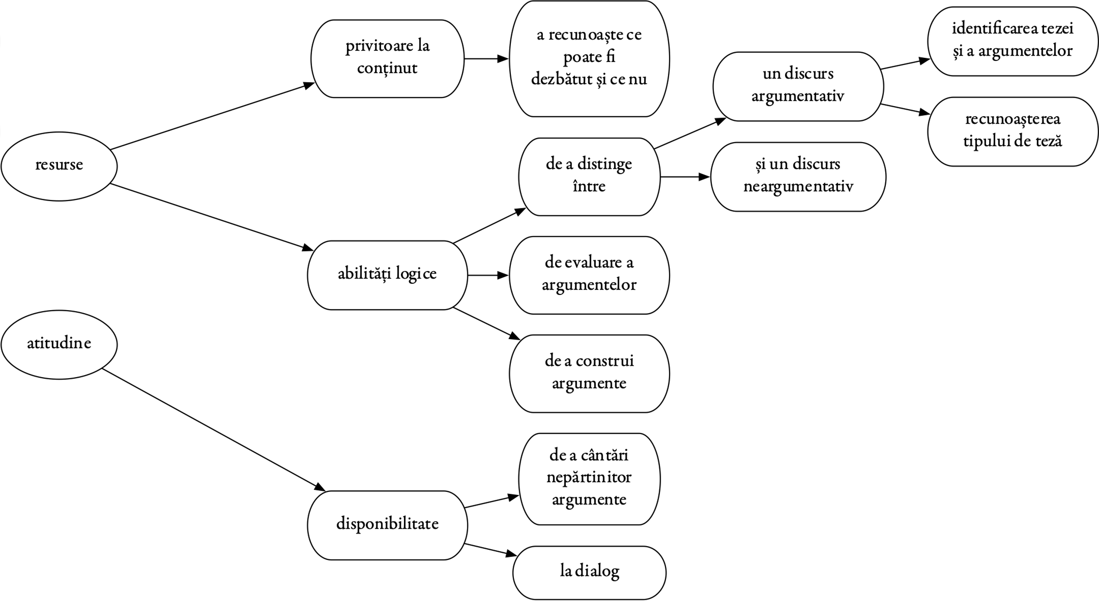
Gândire critică
Structura dezbaterii
Gândire clară și rațională
6 persoane (3 pro, 3 contra)
Prima persoană definește termenii
Pro – contra – pro – contra – pro – contra
Ultima persoană din fiecare echipă reia argumentele și trage concluziile
Întrebări din sală

Slide 8
Gândire critică
Gândire clară și rațională

Slide 9
Gândire critică
„Împătrita cale către o gândire critică“
Gândire clară și rațională
1. Ce înseamnă?
Sunt cuvintele și conceptele cheie clare?
Pot fi făcute mai precise ideile?
Cum se leagă de alte lucruri?
Există exemple care să ilustreze ceea ce înseamnă?
2. Câte argumente pro și contra?
Listează argumentele pro și contra
Numără și evaluează argumentele
Gândește-te la ambele părți
Există contraexemple?
3. De ce este importantă sau relevantă?
Care sunt consecințele principale?
Cum ne afectează? Este folositoare?
Am aflat ceva nou și interesant?
4. Care sunt celelalte alternative?
Ce alte informații pot fi relevante?
Există cazuri similare la care să mă pot gândi?

Slide 10
Gândire critică
Există exemple care să ilustreze ceea ce înseamnă?
Cum se leagă de alte lucruri?
Gândire clară și rațională
Listează argumentele pro și contra
Pot fi făcute mai precise ideile?
Numără și evaluează argumentele
Moartea – lucrul cel mai înfricoșător – e nimic pentru noi, deoarece, atunci când noi suntem, moartea nu e prezentă, iar atunci când moartea e prezentă, noi nu suntem. Prin urmare, ea nu există nici pentru vii, nici pentru morți, deoarece pentru primii ea nu este, iar ultimii nu mai sunt ei. Însă mulțimea ba fuge de moarte ca de cel mai mare dintre rele, ba o alege ca fiind o încetare a relelor din viață. Dar înțeleptul nu refuză să trăiască, nici nu se teme să nu trăiască.
Epicur, Scrisoare către Menoikeus, 125
2. Câte argumente pro și contra?
1. Ce înseamnă?
Sunt cuvintele și conceptele cheie clare?
Gândește-te la ambele părți
„Împătrita cale către o gândire critică“
Există contraexemple?
3. De ce este importantă sau relevantă?
4. Care sunt celelalte alternative?
Care sunt consecințele principale?
Există cazuri similare la care să mă pot gândi?
Cum ne afectează? Este folositoare?
Ce alte informații pot fi relevante?
Am aflat ceva nou și interesant?

Slide 11
Gândire critică
„Împătrita cale către o gândire critică“
Gândire clară și rațională
1. Ce înseamnă?
Sunt cuvintele și conceptele cheie clare?
Moartea – lucrul cel mai înfricoșător – e nimic pentru noi, deoarece, atunci când noi suntem, moartea nu e prezentă, iar atunci când moartea e prezentă, noi nu suntem. Prin urmare, ea nu există nici pentru vii, nici pentru morți, deoarece pentru primii ea nu este, iar ultimii nu mai sunt ei. Însă mulțimea ba fuge de moarte ca de cel mai mare dintre rele, ba o alege ca fiind o încetare a relelor din viață. Dar înțeleptul nu refuză să trăiască, nici nu se teme să nu trăiască.
Epicur, Scrisoare către Menoikeus, 125
Pot fi făcute mai precise ideile?
Cum se leagă de alte lucruri?
Există exemple care să ilustreze ceea ce înseamnă?
2. Câte argumente pro și contra?
Listează argumentele pro și contra
Numără și evaluează argumentele
Gândește-te la ambele părți
Există contraexemple?
3. De ce este importantă sau relevantă?
Care sunt consecințele principale?
Cum ne afectează? Este folositoare?
Am aflat ceva nou și interesant?
4. Care sunt celelalte alternative?
Ce alte informații pot fi relevante?
Există cazuri similare la care să mă pot gândi?
Ronald Reagan, Berlin Wall Speech, Berlinul de Vest, 12 iunie 1987
sursa: https://www.reaganfoundation.org/library-museum/permanent-exhibitions/berlin-wall/from-the-archives/president-reagans-address-at-the-brandenburg-gate/

Slide 12
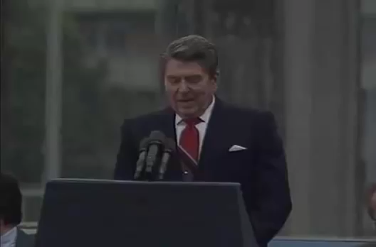
Gândire critică
„Împătrita cale către o gândire critică“
1. Ce înseamnă?
Sunt cuvintele și conceptele cheie clare?
Pot fi făcute mai precise ideile?
Cum se leagă de alte lucruri?
Există exemple care să ilustreze ceea ce înseamnă?
2. Câte argumente pro și contra?
Listează argumentele pro și contra
Numără și evaluează argumentele
Gândește-te la ambele părți
Există contraexemple?
3. De ce este importantă sau relevantă?
Care sunt consecințele principale?
Cum ne afectează? Este folositoare?
Am aflat ceva nou și interesant?
4. Care sunt celelalte alternative?
Ce alte informații pot fi relevante?
Există cazuri similare la care să mă pot gândi?
Ronald Reagan, Berlin Wall Speech, Berlinul de Vest, 12 iunie 1987
sursa: https://www.reaganfoundation.org/library-museum/permanent-exhibitions/berlin-wall/from-the-archives/president-reagans-address-at-the-brandenburg-gate/

Slide 13
Gândire critică
„Împătrita cale către o gândire critică“
Iar acum, pare că sovieticii înșiși ar fi ajuns, într-un mod limitat, să înțeleagă importanța libertății. De la Moscova auzim despre o nouă politică de reforme și deschidere. Au fost eliberați câțiva prizonieri politici. Nu mai sunt blocate anumite posturi de radio străine. Li s-au permis unor întreprinderi economice să opereze cu mai multă libertate față de controlul statului. Sunt acestea începuturile unor schimbări profunde în Statul Sovietic? Sau sunt doar niște gesturi de fațadă, care intenționează să creeze false speranțe în Occident sau să întărească sistemul sovietic fără să-l schimbe? Salutăm schimbarea și deschiderea, căci credem că libertatea și securitatea merg împreună, iar creșterea libertății umane nu poate decât să întărească premisele păcii în lume. Există un semn pe care sovieticii îl pot face și care ar fi de necontestat, care ar avansa imens premisele libertății și păcii. Domnule secretar general Gorbaciov, dacă vreți pace, dacă vreți prosperitate pentru Uniunea Sovietică și Europa de Est, dacă vreți liberalizare, veniți la această poartă! Domnule Gorbaciov, deschideți această poartă! Domnue Gorbaciov, dărâmați acest zid!
1. Ce înseamnă?
Sunt cuvintele și conceptele cheie clare?
Pot fi făcute mai precise ideile?
Cum se leagă de alte lucruri?
Există exemple care să ilustreze ceea ce înseamnă?
2. Câte argumente pro și contra?
Listează argumentele pro și contra
Numără și evaluează argumentele
Gândește-te la ambele părți
Există contraexemple?
3. De ce este importantă sau relevantă?
Care sunt consecințele principale?
Cum ne afectează? Este folositoare?
Am aflat ceva nou și interesant?
4. Care sunt celelalte alternative?
Ce alte informații pot fi relevante?
Există cazuri similare la care să mă pot gândi?
Ronald Reagan, Berlin Wall Speech, Berlinul de Vest, 12 iunie 1987
sursa: https://www.reaganfoundation.org/library-museum/permanent-exhibitions/berlin-wall/from-the-archives/president-reagans-address-at-the-brandenburg-gate/
Fragment din „Rick Potion #9“, Rick and Morty, I, 2014
sursa: https://www.youtube.com/watch?v=0rWunrNejmA

Slide 14
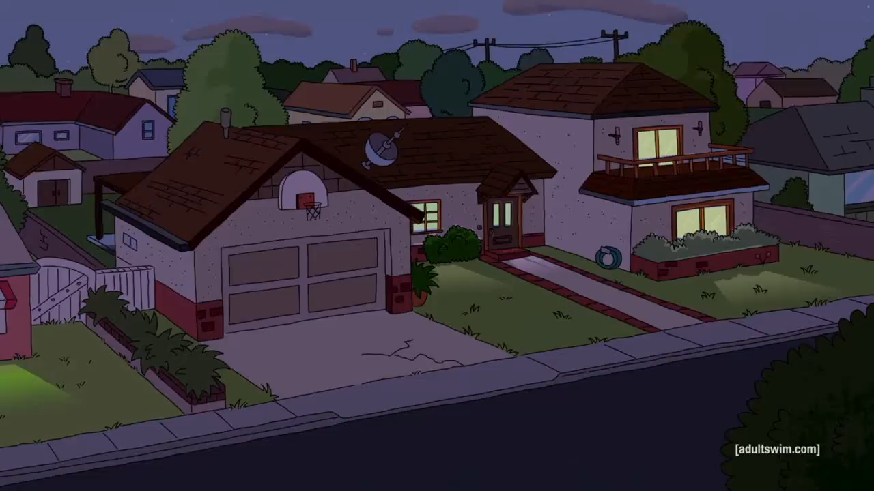
Iar acum, pare că sovieticii înșiși ar fi ajuns, într-un mod limitat, să înțeleagă importanța libertății. De la Moscova auzim despre o nouă politică de reforme și deschidere. Au fost eliberați câțiva prizonieri politici. Nu mai sunt blocate anumite posturi de radio străine. Li s-au permis unor întreprinderi economice să opereze cu mai multă libertate față de controlul statului. Sunt acestea începuturile unor schimbări profunde în Statul Sovietic? Sau sunt doar niște gesturi de fațadă, care intenționează să creeze false speranțe în Occident sau să întărească sistemul sovietic fără să-l schimbe? Salutăm schimbarea și deschiderea, căci credem că libertatea și securitatea merg împreună, iar creșterea libertății umane nu poate decât să întărească premisele păcii în lume. Există un semn pe care sovieticii îl pot face și care ar fi de necontestat, care ar avansa imens premisele libertății și păcii. Domnule secretar general Gorbaciov, dacă vreți pace, dacă vreți prosperitate pentru Uniunea Sovietică și Europa de Est, dacă vreți liberalizare, veniți la această poartă! Domnule Gorbaciov, deschideți această poartă! Domnue Gorbaciov, dărâmați acest zid!
Ronald Reagan, „Berlin Wall Speech“, Berlinul de Vest, 12 iunie 1987
sursa: https://www.reaganfoundation.org/library-museum/permanent-exhibitions/berlin-wall/from-the-archives/president-reagans-address-at-the-brandenburg-gate/
Gândire critică
„Împătrita cale către o gândire critică“
1. Ce înseamnă?
Sunt cuvintele și conceptele cheie clare?
Pot fi făcute mai precise ideile?
Cum se leagă de alte lucruri?
Există exemple care să ilustreze ceea ce înseamnă?
2. Câte argumente pro și contra?
Listează argumentele pro și contra
Numără și evaluează argumentele
Gândește-te la ambele părți
Există contraexemple?
3. De ce este importantă sau relevantă?
Care sunt consecințele principale?
Cum ne afectează? Este folositoare?
Am aflat ceva nou și interesant?
4. Care sunt celelalte alternative?
Ce alte informații pot fi relevante?
Există cazuri similare la care să mă pot gândi?
Fragment din „Rick Potion #9“, Rick and Morty, I, 2014
sursa: https://www.youtube.com/watch?v=0rWunrNejmA

Slide 15
Iar acum, soviticii înșiși pare să fi ajuns, într-un mod limitat, să înțeleagă importanța libertății. De la Moscova auzim despre o nouă politică de reforme și deschidere. Au fost eliberați câțiva prizonieri politici. Nu mai sunt blocate anumite posturi de radio străine. Li s-au permis unor companii economice să opereze cu mai multă libertate față de controlul statului. Sunt acestea începuturile unor schimbări profunde în statul Sovietic? Sau sunt doar niște gesturi de fațadă, care intenționează să creeze sperațe false în Occident sau să întărească sistemul soviectic fără să-l schimbe? Salutăm schimbarea și deschiderea, căci credem că libertatea și securitatea merg împreună, iar creșterea libertății umane nu poate decât să întărească premisele păcii în lume. Există un semn pe care sovieticii îl pot face și care ar fi de necontestat, care ar avansa imens premisele libertății și păcii. Domnule secretar general Gorbaciov, dacă vreți pace, dacă vreți prosperitate pentru Uniunea Sovietică și Europa de Est, dacă vreți liberalizare, veniți la această poartă! Domnule Gorbaciov, deschideți această poartă! Domnue Gorbaciov, dărâmați acest zid!
Ronald Reagan, „Berlin Wall Speech“, Berlinul de Vest, 12 iunie 1987
sursa: https://www.reaganfoundation.org/library-museum/permanent-exhibitions/berlin-wall/from-the-archives/president-reagans-address-at-the-brandenburg-gate/
Gândire critică
„Împătrita cale către o gândire critică“
1. Ce înseamnă?
Sunt cuvintele și conceptele cheie clare?
Pot fi făcute mai precise ideile?
Cum se leagă de alte lucruri?
Există exemple care să ilustreze ceea ce înseamnă?
2. Câte argumente pro și contra?
Ascultă, Morty, îmi pare rău să-ți zic asta, însă ceea ce oamenii numesc „dragoste“ este o reacție chimică care constrânge animalele să se reproducă. Te lovește puternic, Morty, apoi se disipă lent și te lasă blocat într-o căsnicie care se destramă. Am trecut prin asta, părinții tăi o să treacă prin asta. Rupe cercul, Morty! Ieși din el! Focalizează-te pe știință!
Listează argumentele pro și contra
Numără și evaluează argumentele
Gândește-te la ambele părți
Există contraexemple?
3. De ce este importantă sau relevantă?
Care sunt consecințele principale?
Cum ne afectează? Este folositoare?
Am aflat ceva nou și interesant?
4. Care sunt celelalte alternative?
Ce alte informații pot fi relevante?
Există cazuri similare la care să mă pot gândi?
Fragment din „Rick Potion #9“, Rick and Morty, I, 2014
sursa: https://www.youtube.com/watch?v=0rWunrNejmA
A gândi și a scrie clar
Maxime
Cantitate | Calitate | Relație | Modalitate
Fii cât mai informativ cu putință față de scop. Nu fi mai informativ decât este necesar. | Nu susține ceva ce crezi că este fals. Nu susține ceva pentru care nu ai destule evidențe. | Ceea ce enunți trebuie să fie relevant față de scop. | Ceea ce enunți trebuie să fie cât mai transparent, adică: evită expresiile obscure evită ambiguitatea evită limbajul pretențios fii ordonat în expunere.
Sensul literal (denotativ)
Sensul figurat (conotativ)
Implicatura convențională
Implicatura conversațională

Slide 16
Gândire critică
„Împătrita cale către o gândire critică“
1. Ce înseamnă?
Sunt cuvintele și conceptele cheie clare?
Pot fi făcute mai precise ideile?
Cum se leagă de alte lucruri?
Există exemple care să ilustreze ceea ce înseamnă?
Ascultă, Morty, îmi pare rău să-ți zic asta, însă ceea ce oamenii numesc „dragoste“ este o reacție chimică care constrânge animalele să se reproducă. Te lovește puternic, Morty, apoi se disipă lent și te lasă blocat într-o căsnicie care se destramă. Am trecut prin asta, părinții tăi o să treacă prin asta. Rupe cercul, Morty! Ieși din el! Focalizează-te pe știință!
Listează argumentele pro și contra
Numără și evaluează argumentele
Gândește-te la ambele părți
Există contraexemple?
Care sunt consecințele principale?
Cum ne afectează? Este folositoare?
Am aflat ceva nou și interesant?
Ce alte informații pot fi relevante?
Există cazuri similare la care să mă pot gândi?
Fragment din „Rick Potion #9“, Rick and Morty, I, 2014
sursa: https://www.youtube.com/watch?v=0rWunrNejmA
A gândi și a scrie clar
Maxime
Cantitate | Calitate | Relație | Modalitate
Fii cât mai informativ cu putință față de scop. Nu fi mai informativ decât este necesar. | Nu susține ceva ce crezi că este fals. Nu susține ceva pentru care nu ai destule evidențe. | Ceea ce enunți trebuie să fie relevant față de scop. | Ceea ce enunți trebuie să fie cât mai transparent, adică: evită expresiile obscure evită ambiguitatea evită limbajul pretențios fii ordonat în expunere.
Sens literal și implicatură conversațională
A: Ai un ceas?
B: Nope.
A: Ai un ceas?
B: În 10 minute luăm pauză.
Sensul literal (denotativ)
Sensul figurat (conotativ)
Implicatura convențională
Implicatura conversațională

Slide 17
Maxime
Cantitate | Calitate | Relație | Modalitate
Fii cât mai informativ cu putință față de scop. Nu fi mai informativ decât este necesar. | Nu susține ceva ce crezi că este fals. Nu susține ceva pentru care nu ai destule evidențe. | Ceea ce enunți trebuie să fie relevant față de scop. | Ceea ce enunți trebuie să fie cât mai transparent, adică: evită expresiile obscure evită ambiguitatea evită limbajul pretențios fii ordonat în expunere.
A gândi și a scrie clar
Sens literal și implicatură conversațională
A: Ai un ceas?
B: Nope.
A: Ai un ceas?
B: În 10 minute luăm pauză.
Sensul literal (denotativ)
Sensul figurat (conotativ)
Implicatura convențională
Implicatura conversațională
A: Cât de bine se pricepe C la fizică? Căci am nevoie de cineva în echipă. B: C e foarte organizat și a fost la toate cursurile mele de fizică. | HP: Voldemort e prietenul meu cel mai bun. A: Ești laptele din cafeaua mea. | A: C e un moș scorțos. B: Ce vreme frumoasă, nu-i așa? | A: Diseară ascultăm Lucy in the Sky with Diamonds.

Slide 18
A: Ai un ceas?
B: Nope.
A: Ai un ceas?
B: În 10 minute luăm pauză.
A gândi și a scrie clar
Sens literal și implicatură conversațională
A: Cât de bine se pricepe C la fizică? Căci am nevoie de cineva în echipă. B: C e foarte organizat și a fost la toate cursurile mele de fizică. | HP: Voldemort e prietenul meu cel mai bun. A: Ești laptele din cafeaua mea. | A: C e un moș scorțos. B: Ce vreme frumoasă, nu-i așa? | A: Diseară ascultăm Lucy in the Sky with Diamonds.
Sensul literal (denotativ)
Sensul figurat (conotativ)
Implicatura convențională
Implicatura conversațională
Gândire clară și critică
Bibliografie
Cornea, A. (ed.). 2016. Epicur și epicureismul antic. Iași, București: Editura Univ. „A. I. Cuza“, Humanitas.
Lau, J. Y. F. 2011. An Introduction to Critical Thinking and Creativity. Think More, Think Better. Hoboken, New Jersey: Wiley.
Grice, P. 1989. „Logic and Conversation“. În Studies in the Way of Words. Cambridge, Massachusetts/ London, England: Harvard University Press.
Stoianovici, D. 2005. Argumentare și gândire critică. București: Editura Universității din București.

Slide 19
A gândi și a scrie clar
Sens literal și implicatură conversațională
A: Cât de bine se pricepe C la fizică? Căci am nevoie de cineva în echipă. B: C e foarte organizat și a fost la toate cursurile mele de fizică. | HP: Voldemort e prietenul meu cel mai bun. A: Ești laptele din cafeaua mea. | A: C e un moș scorțos. B: Ce vreme frumoasă, nu-i așa? | A: Diseară ascultăm Lucy in the Sky with Diamonds.
Sensul literal (denotativ)
Sensul figurat (conotativ)
Implicatura convențională
Implicatura conversațională
Gândire clară și critică
Bibliografie
Cornea, A. (ed.). 2016. Epicur și epicureismul antic. Iași, București: Editura Univ. „A. I. Cuza“, Humanitas.
Lau, J. Y. F. 2011. An Introduction to Critical Thinking and Creativity. Think More, Think Better. Hoboken, New Jersey: Wiley.
Grice, P. 1989. „Logic and Conversation“. În Studies in the Way of Words. Cambridge, Massachusetts/ London, England: Harvard University Press.
Stoianovici, D. 2005. Argumentare și gândire critică. București: Editura Universității din București.

